Slide 1
타이타닉 프로그램 가설세우기
“돈이 많은 사람일수록 (요금을 많이 낼수록) 생존확률이 높을 것이다”

Slide 2
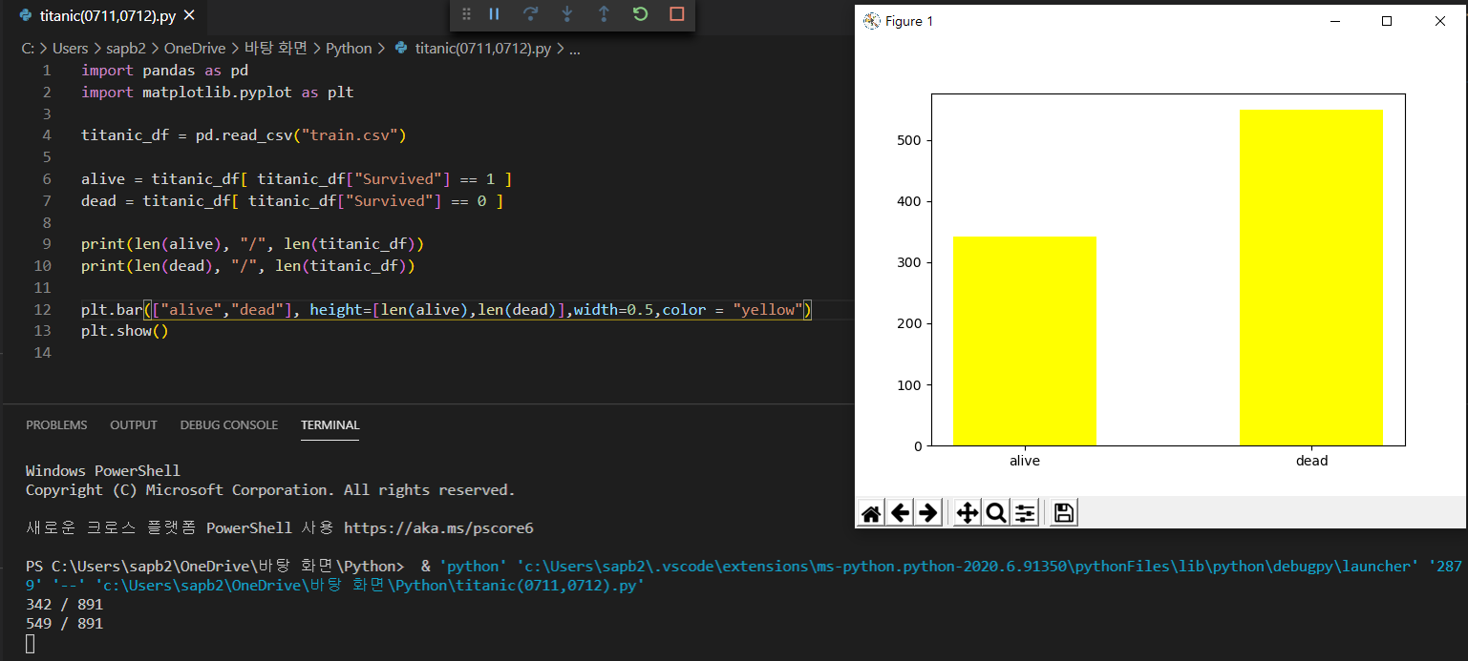
“돈이 많은 사람일수록 (요금을 많이 낼수록) 생존확률이 높을 것이다”
1. 생존자와 비생존자의 비율을 구한다.

Slide 3
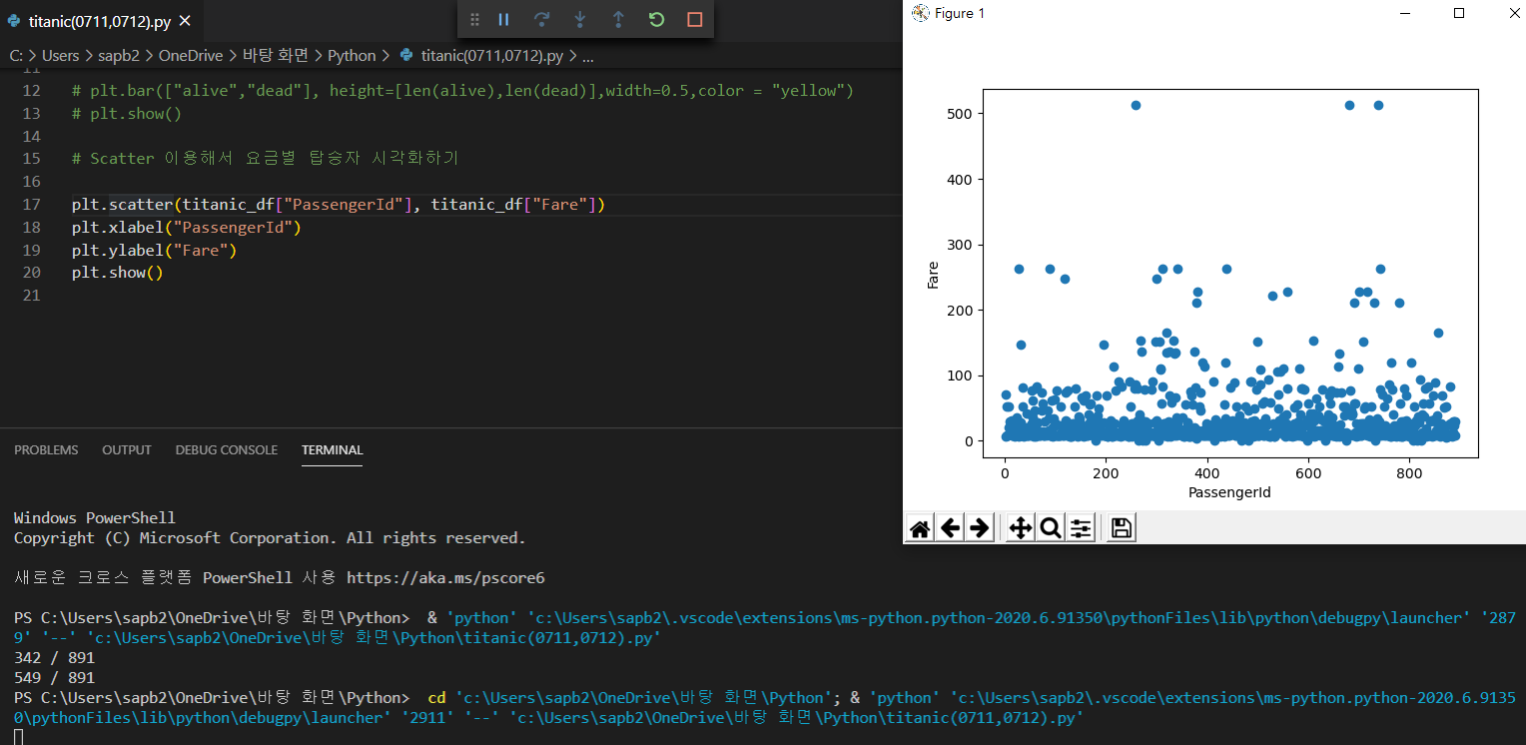
“돈이 많은 사람일수록 (요금을 많이 낼수록) 생존확률이 높을 것이다”
2. 탑승자 별 요금을 출력해본다.

Slide 4
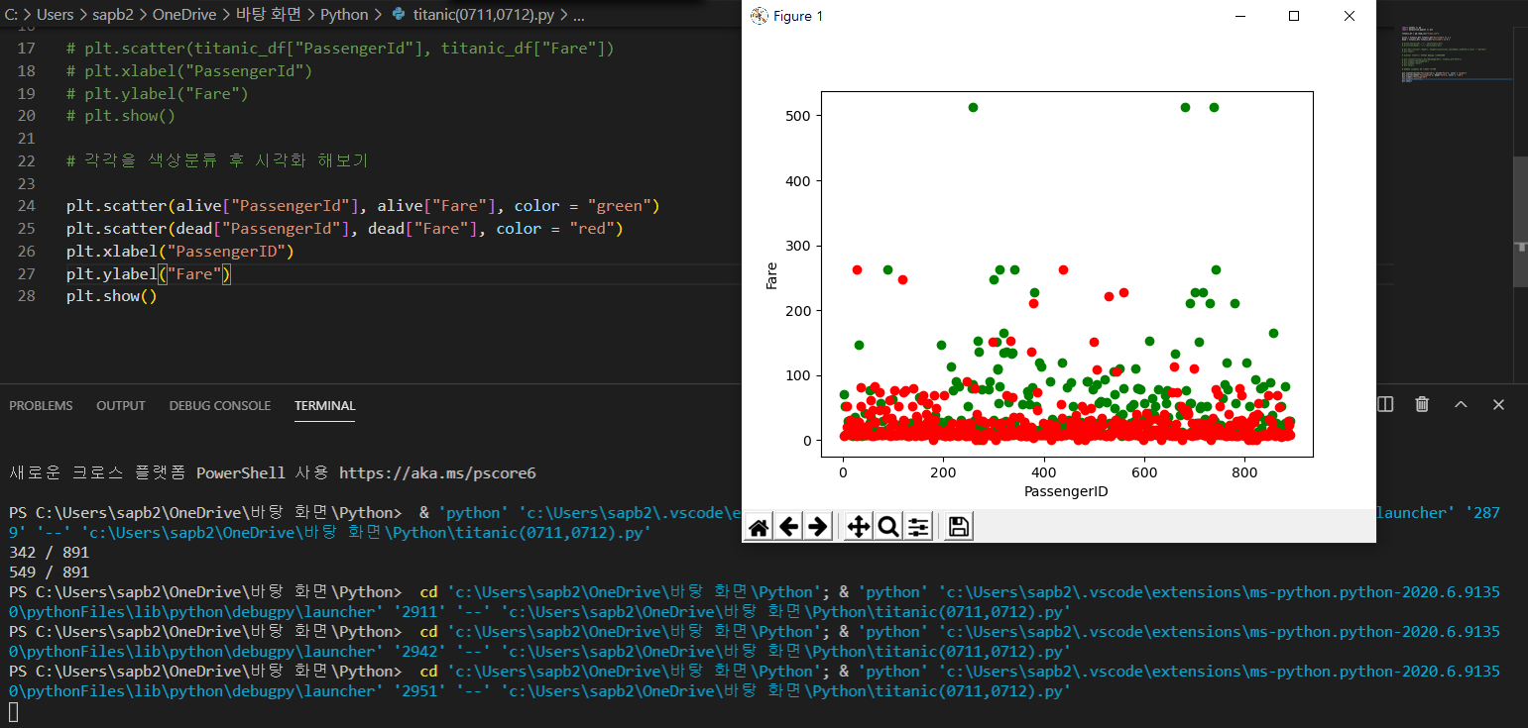
“돈이 많은 사람일수록 (요금을 많이 낼수록) 생존확률이 높을 것이다”
3. 생존자와 비생존자 구분하기

Slide 5
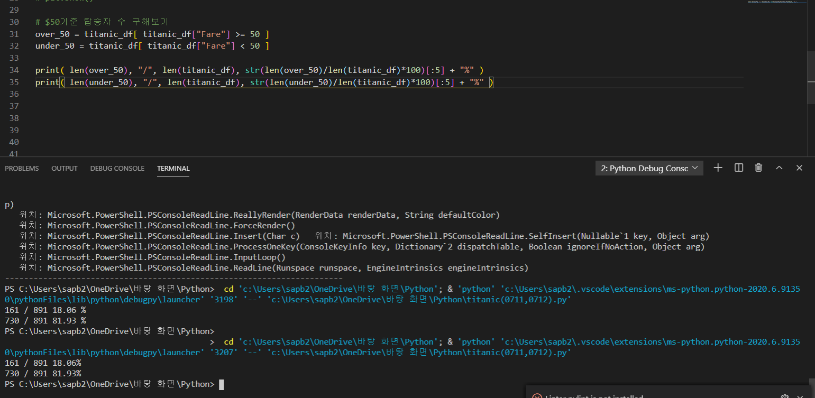
“돈이 많은 사람일수록 (요금을 많이 낼수록) 생존확률이 높을 것이다”
4. 수치화해보기(50달러 이상/ 50달러 미만)
str문자열은 ,가 아닌 +로도 이어붙이기 가능.

Slide 6
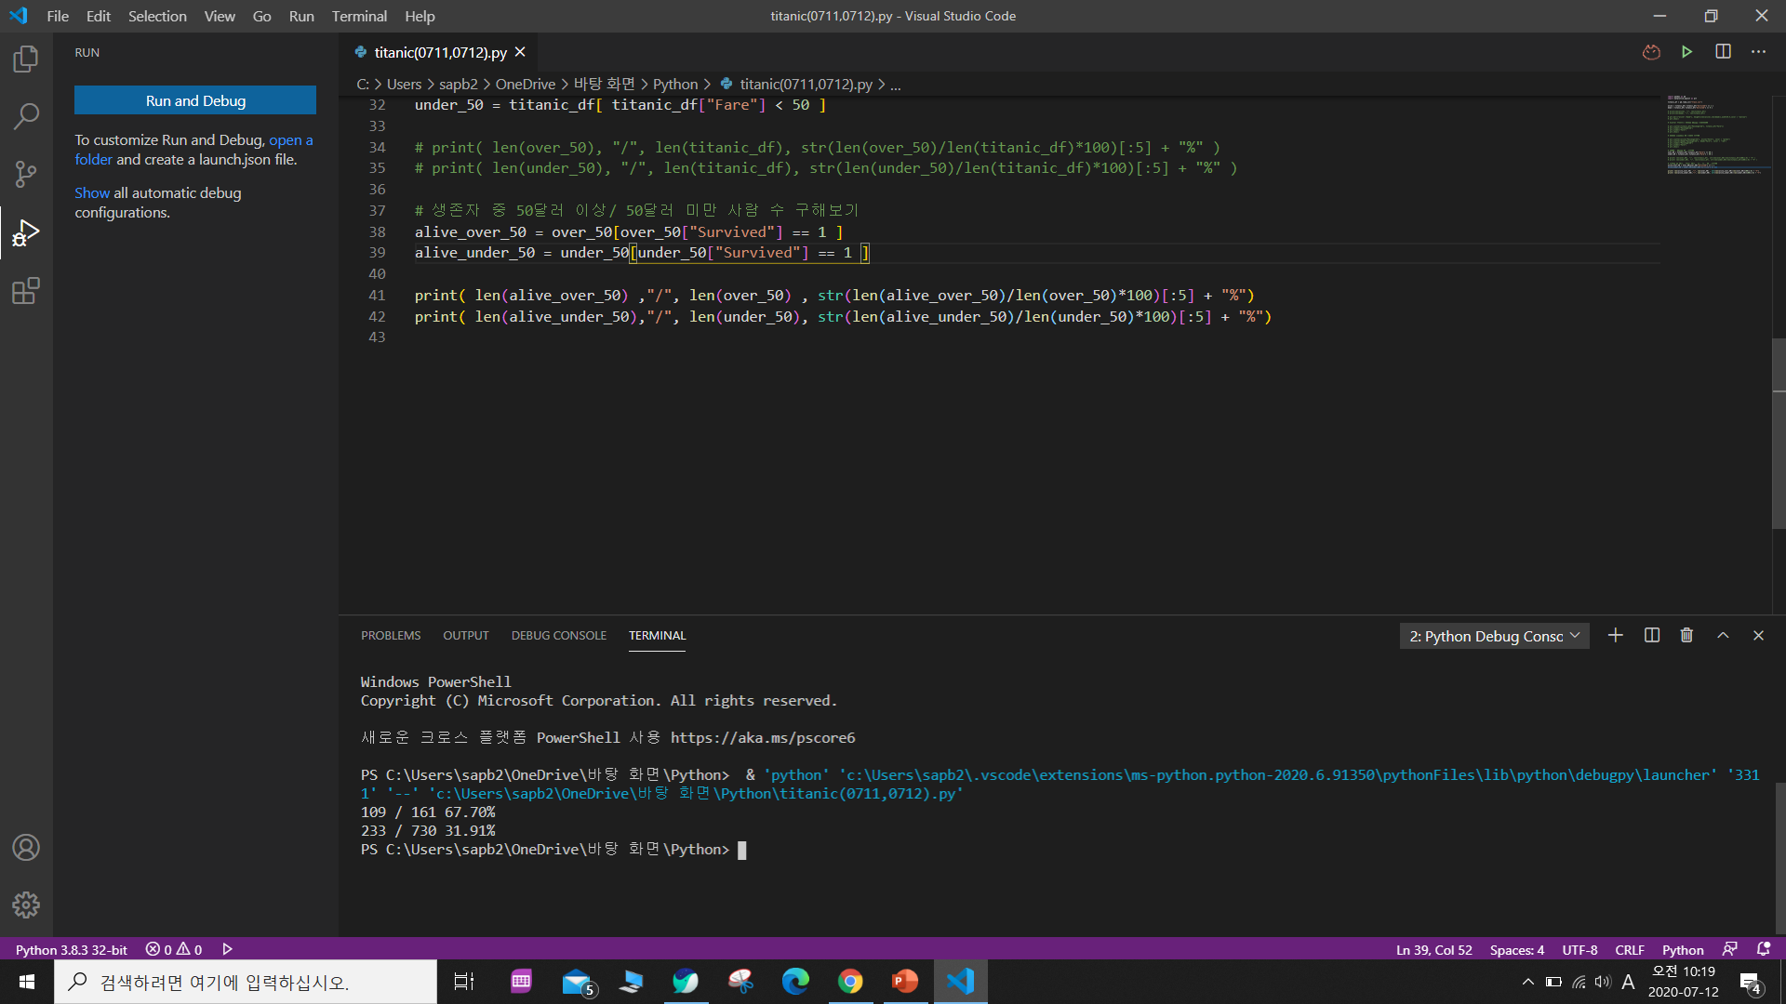
“돈이 많은 사람일수록 (요금을 많이 낼수록) 생존확률이 높을 것이다”
4. 수치화해보기(생존자 중에 50달러 이상/ 50달러 미만)
생존자.

Slide 7
5. 최종결론
50달러 이상 낸 생존자 비율 = 약 68%
50달러 미만 낸 생존자 비율 = 약 32%
2배 이상 차이남.

